Slide 1


Slide 2


CRONOS

Slide 3
Universidade Federal do Tocantins _ Câmpus Palmas _ 24/06/2024
Disciplina de Projeto de Sistemas do 1° semestre de 2024
Curso de Bacharelado em Ciência da Computação
Professor Edeilson Milhomem
Alunos:
Antônio Cássio de Oliveira Neto
João Victor Ribeiro Santos
Luiz Felipe Krause de Castro
Luiz Filipe de Souza Alves
Patryck Henryck Moreira Silva

Slide 4

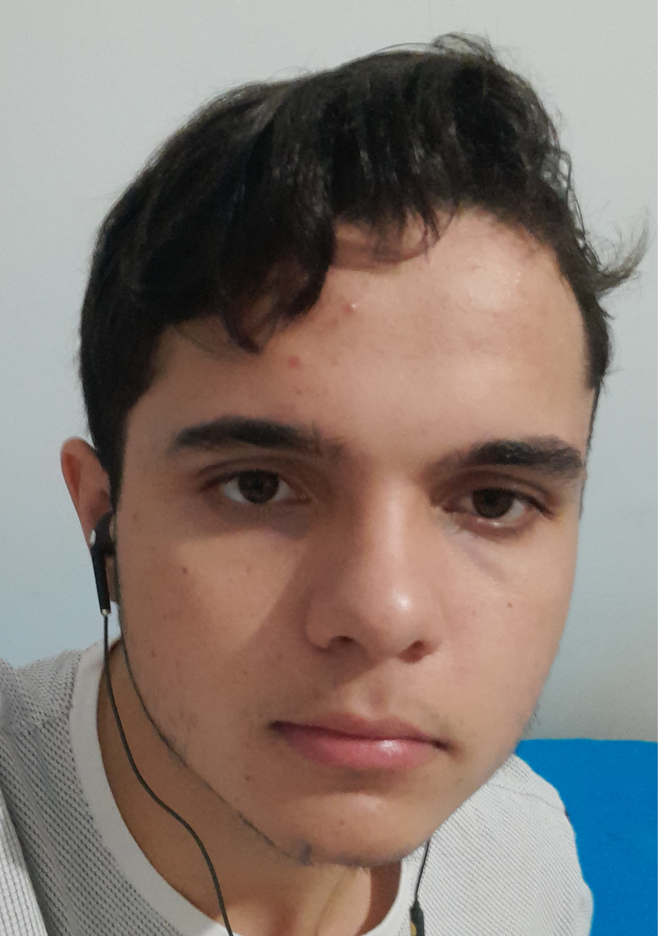
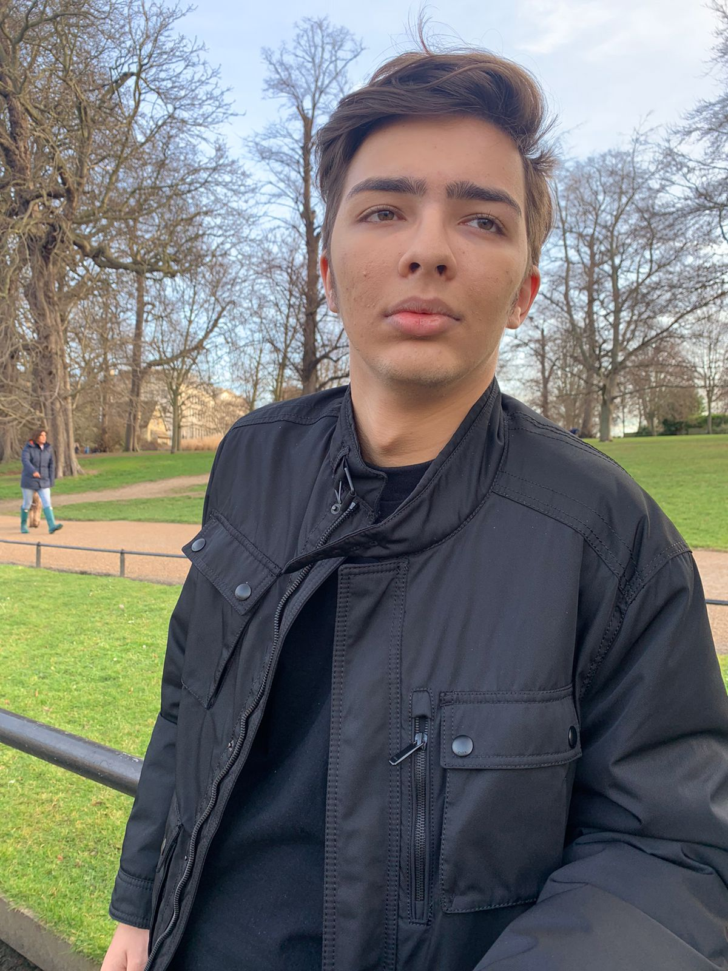
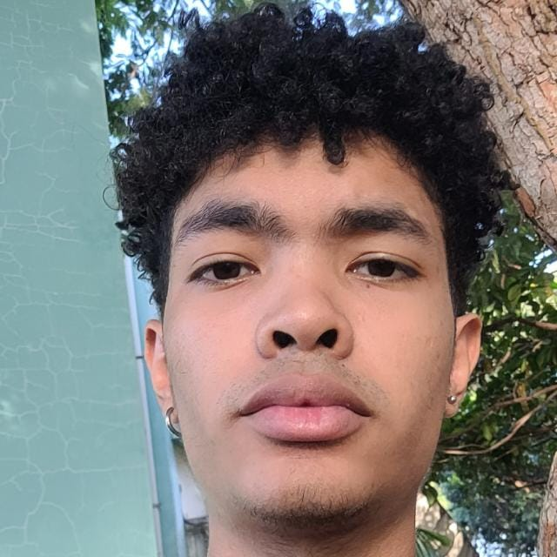
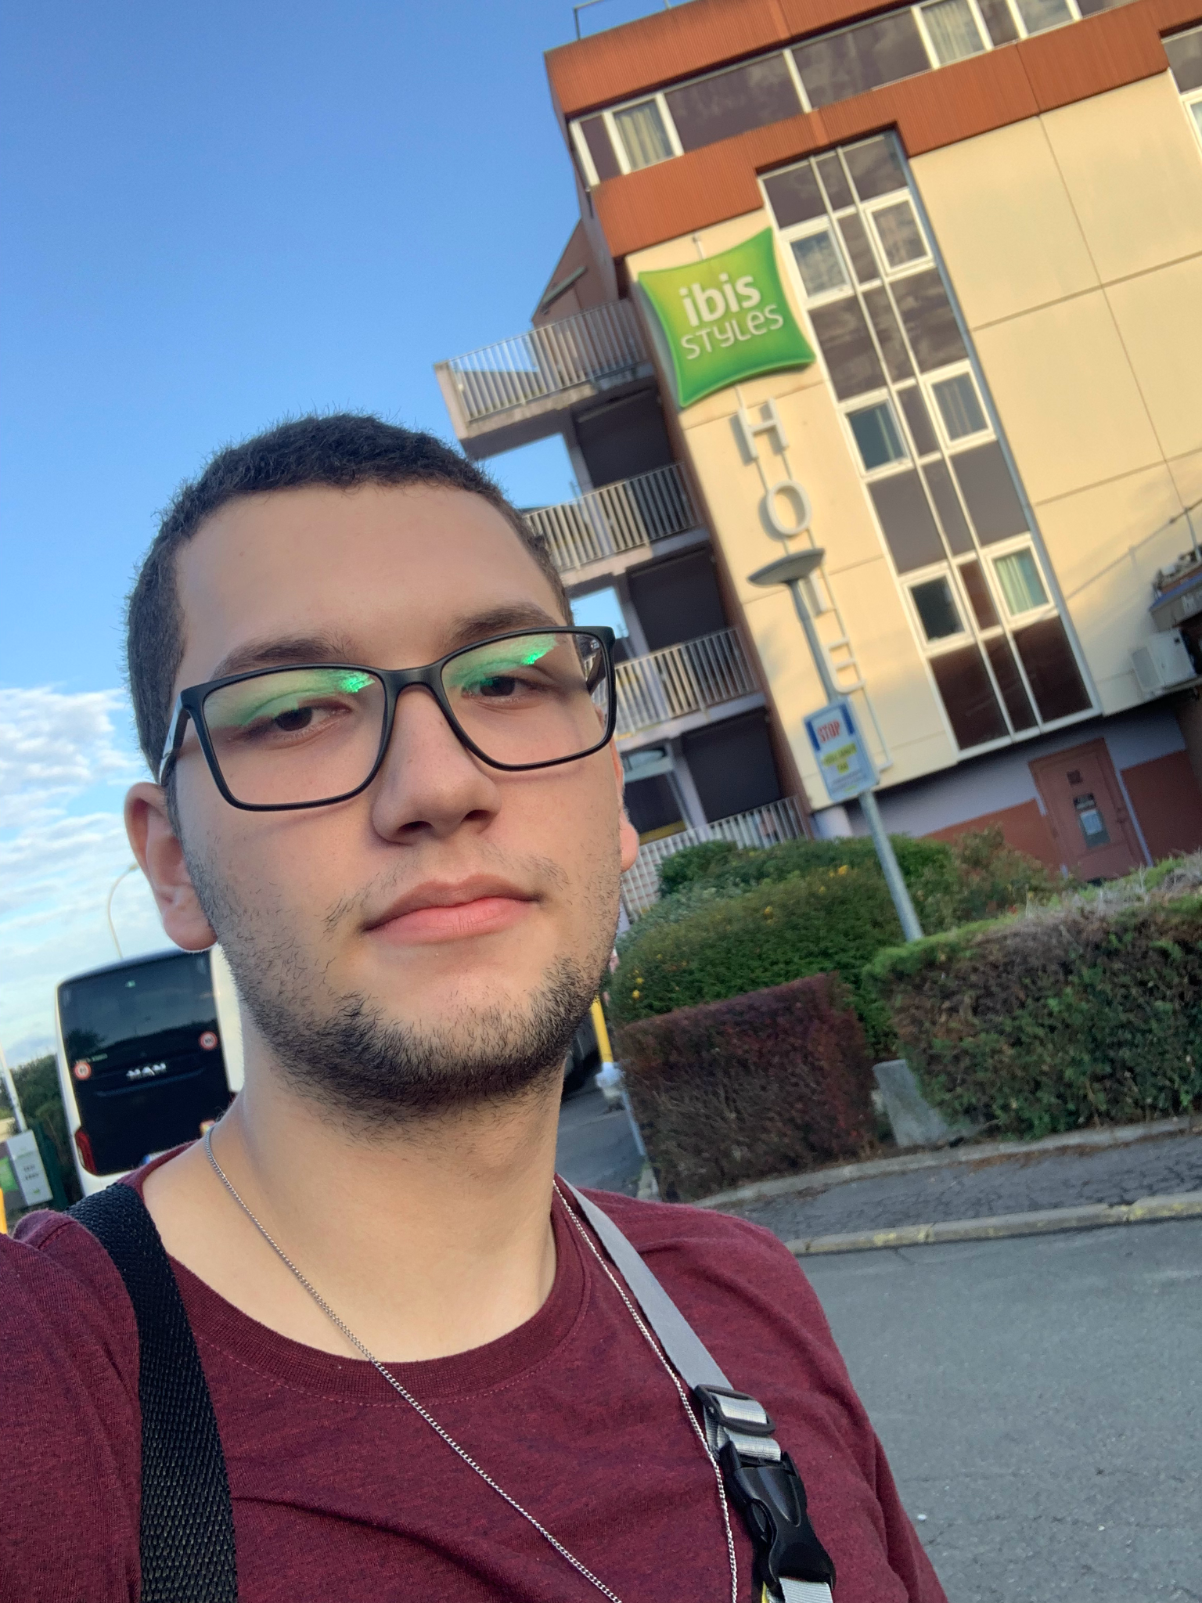
Equipe de Desenvolvimento:
UX/UI Design
Front End
Back End
Luiz Filipe
Holmes
Patrick Henrick
Bond
Antônio Cássio
Moriarty
João Vitor
Watson
Luís Felipe
Moran

Slide 5
USER Storie

Slide 6
Sobre o Cronos

Slide 7
História do Cronos:
A ideia por trás do Cronos nasce no primeiro semestre de 2023 em uma aula de Organização Sistemas e Métodos II, como a ideia de uma estudante de administração. Mas é somente em 15 de Novembro de 2023 quando ocorre a Feira de Empreendimentos, Ciência, Inovação e Tecnologia (FECIT), que o projeto sai da caixa quando um aluno de Ciência da Computação se oferece para ser o desenvolvedor do Cronos.
No auge da loucura, este aluno de Ciência da Computação força outros 4 estudantes à acompanhá-lo na incrível aventura de programar este aplicativo.

Slide 8
Problema:
Muitas empresas costumam fechar e falir em menos de cinco anos por falta de planejamento.
Este número está em torno de 60% das empresas que vão à falência.
Por isso, gostaríamos de oferecer uma solução mais viável para pequenas e médias empresas que pudesse ser utilizada até mesmo pela concorrência (Gestores empresariais profissionais).

Slide 9
Solução:
O Cronos é um consultor virtual que auxilia na organização e realização de tarefas empresariais. Mas que também pode auxiliar na realização de Tarefas Cotidianas.

Slide 10

Proposta de Valor:
1- Melhore a comunicação e a colaboração em equipe da empresa;
2- Otimiza seus processos: eliminando tarefas desnecessárias e priorizando tarefas mais urgentes, assim: economizando tempo e dinheiro.
3- Uso da IA para:
Analisar a Gravidade das atividades
Definir a Tendências das atividades
Planejar a urgência das atividades entre si
Gerar as sub-tarefas das atividades

Slide 11
Como o Cronos Funciona:
O Cronos funciona por meio de uma Inteligência Artificial especializada na organização e priorização de tarefas que está hospedada no mesmo servidor da sua API.
Porém, sua Interface foi inspirada no consultor virtual do Sebrae (PNBox) com o Trello.

Slide 12
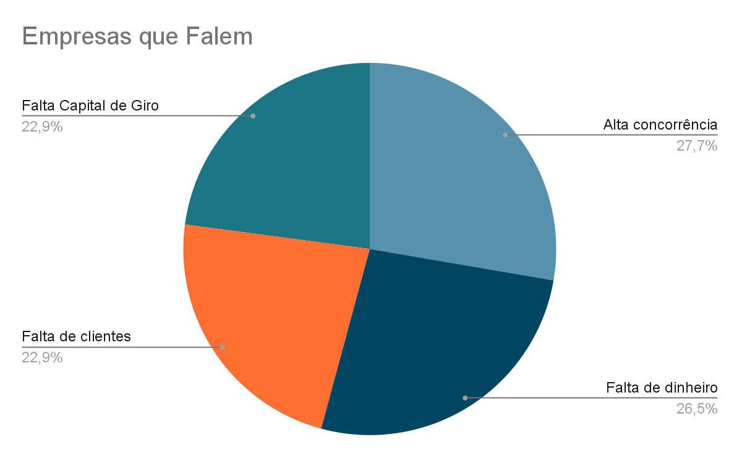
Impacto do Cronos:
O Cronos será um meio de fazer planejamento empresarial com custo mínimo. Buscando diminuir as estatísticas do SEBRAE.

Slide 13
Rentabilização:
Assinatura de uso único: Será cobrado um valor que permitirá o uso do aplicativo apenas para um planejamento.
Assinatura Mensal: Será cobrado um valor mensal pelo uso do aplicativo.
Assinatura Anual: Será cobrado um valor anual pelo uso do aplicativo.

Slide 14


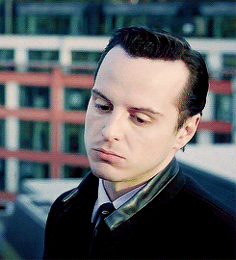

Concorrência:
Trello
Notion
Gestores Empresariais

Slide 15
Como ser melhor que uma solução gratuita:
Trello
Notion
Resposta: Fixando um público alvo específico e trazendo uma solução melhor.

Slide 16
Quanto um Gestor Empresarial cobra por consulta:
De 70 à 200 reais por hora, logo, o cronos deverá cobrar algo em torno de 0,50 real por hora para fazer um serviço mais barato.
1 dia == 24 horas
1 Mês == 30 dias
1 mês == 30 * 24 == 720 horas
Assinatura mensal == 360 reais

Slide 17
Mais um diferencial
O preço será acessível o suficiente para que o empresário venha pelo custo.
O Cronos fará o mesmo que um Gestor empresarial faz, coletará as necessidades do cliente para que entregue para o mesmo sua sequência de tarefas;
Possibilitará planos individualizados, downsizing e otimização de custo, tempo e energia para as tarefas.

Slide 18



Divulgação do aplicativo:

Slide 19

Distribuição atual do aplicativo para beta testers:

Slide 20


Distribuição futura do aplicativo:

Slide 21

Download do APP:
https://www.mediafire.com/file/xdzdngowehdnqbt/mb.apk/file

Slide 22

Acesso ao Site:
https://cronosapi.infinityfreeapp.com/

Slide 23

Avaliação do APP:

Slide 24
Dúvidas???

Slide 25

Muito Obrigado pela atenção!!

